Slide 1
第7章
波动学基础（二）

Slide 2





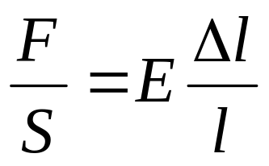
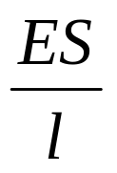
补充知识 物体的弹性形变* (了解)
固体、液体和气体在外力作用下都会发生弹性形变，形变有以下几种形式：
1、线变(strain)
长为 l，截面为S 的一段固体棒，两端受到图示作用力时，发生 的形变,
应力和线应变成正比, 即
比例系数 E 称为杨氏模量
外力不太大时, 较小, S 基本不变, 近似为常数
用 k 表示, 则

Slide 3
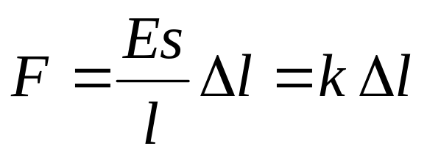

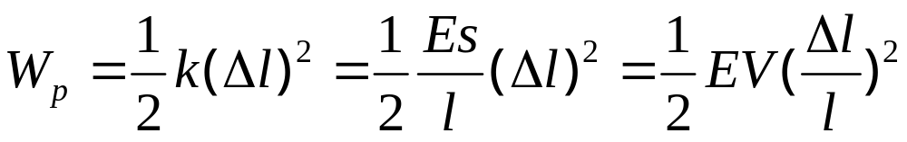
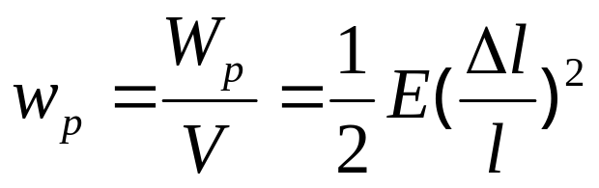




k 称为劲度系数.
材料发生线变时, 有弹性势能, 用 表示
单位体积的弹性势能
2、切变
底面积为S , 高为D的一段固体, 两侧面受图示剪切力作用时, 发生剪切形变.

Slide 4
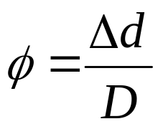

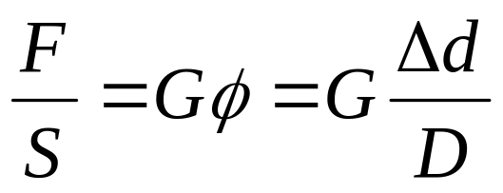
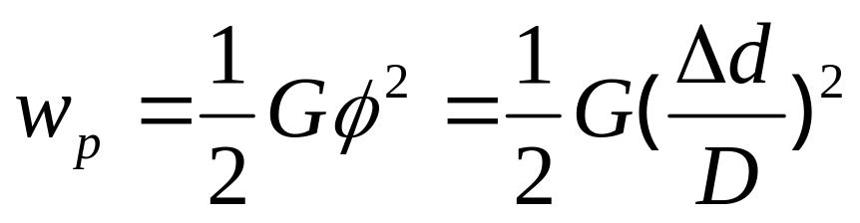
切应力 与切应变
成正比. 即
比例系数G称为切变弹性模量。
材料发生切变时，也具有弹性势能。单位体积的切变弹性势能为:
在横波中,介质各质元发生切变, 纵波中,介质各质元发生线变。它们都具有相应的势能。

Slide 5

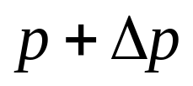


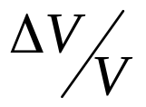

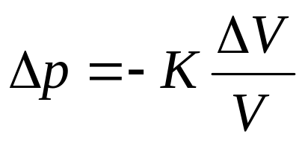
3、体变
一块媒质, 体积为V, 受到压强为p，当压强加大为 时,
体积变为 , 称 为
体应变。
胡克定律表示式为:
K 称为体变弹性模量。
材料发生体应变时也具有弹性势能。

Slide 6





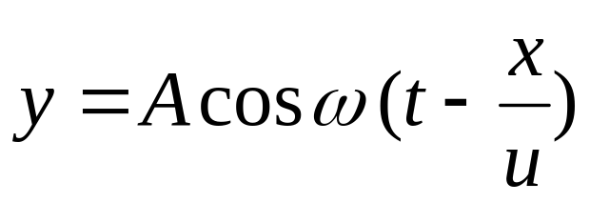
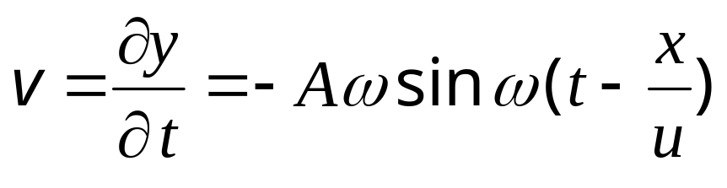
§7.3 波的能量 声波
1、波的能量
以纵波在棒中传播为例, 推导波动传播时, 媒质中任一体元的能量。
设棒的截面为S ,密度为 。在x 处取体元, 原长为 ,
体元的质量
设棒中纵波的波动表达式为
则体元的振动速度为

Slide 7






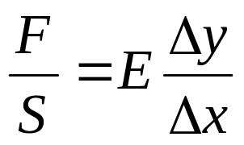
体元的动能为
下面推导体元的势能
设体元左端的位移为y, 右端的位移为 , 则体元的
长度变化量为 , 其长应变为 或 .
由杨氏模量定义

Slide 8
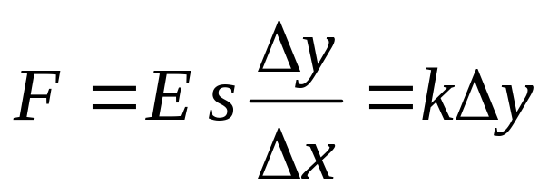
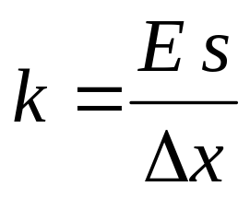
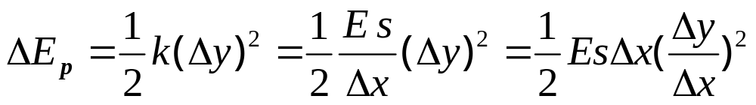
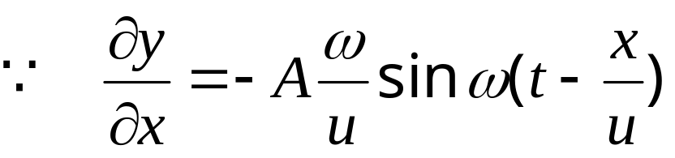
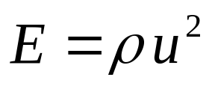
由杨氏模量定义 ，得体元受到的弹力为
所以体元的弹性势能为

Slide 9
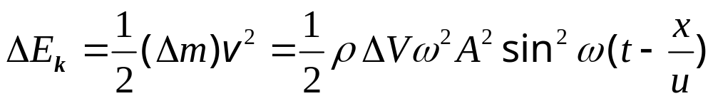
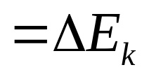
可见, 任一时刻体元的动能和势能相等, 且相位相同。
体元的总能
即: 体元的总机械能不守恒, 随 t 周期性变化。说明波动中每一质元都在不断地从前一质元中吸收能量, 又不断把能量传给后一质元。
媒质中所有质元的动能与势能之总和称为波的能量。

Slide 10
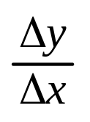



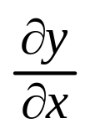
体元的动能与势能同相位的定性解释
波动中与势能联系的是质元之间的相对位移, 即体元的
形变 (长应变) , 在波形曲线中就是曲线的斜率(如图)。
y
x
在A点, 位移最大，动能为零，同时 为零，因而势能为零;
在B点, 位移为零，动能最大，同时波形曲线最陡， 最大,
因而势能最大。

Slide 11
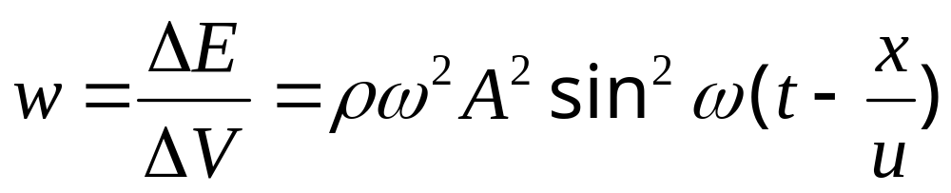
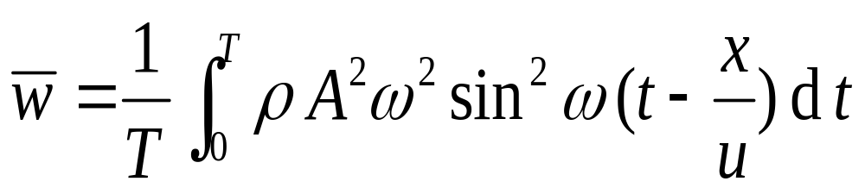
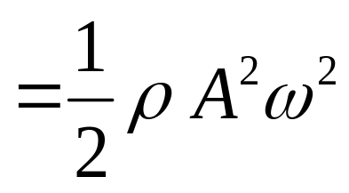
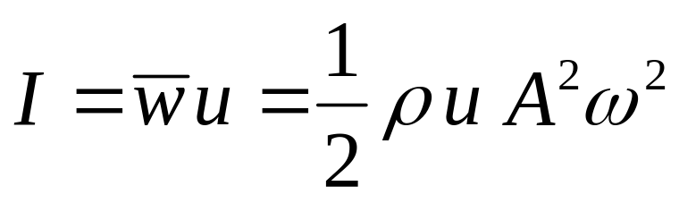
2、波的能量密度和能流密度(了解)
能量密度 —— 单位体积内波的能量
平均能量密度
能流密度 ——
在单位时间内通过垂直于波线的单位面积上的平均波的能量。
W.m⁻²
能流密度也叫波的强度.

Slide 12
*3、声波
声波是一种纵波，频率在20Hz～20KHz的声波能引起听觉，称为可闻声波；频率高于20KHz的声波称为超声波，频率低于20Hz的声波称为次声波。超声波和次声波对人体都有某些害处。
描述声波的物理量
（1）声压——介质中有声波传播时的压强和无声波传播时的静压强差称为声压。
（2）声强 声强级
声强即声波的平均能流密度
式中 为声压振幅，可见声强与频率的平方、振
幅的平方成正比

Slide 13
引起听觉的声波，不仅有频率范围，还有声强范围。能引起听觉的最低声强称为听觉阈，高于上限的声强（称为痛觉阈）也不能听见，声强的上下限值随频率而异，1Hz时，正常人听觉的最高声强为10W/m²，最低声强为I₀=10⁻¹²W/m²。由于可闻声强的数量级相差很大，通常以对数标度，
单位：贝尔（Bel)
贝尔单位太大，常用分贝（db)作为声强级的单位
（db)
声音响度与声强有一定关系，见书中表7-1

Slide 14
波动第二次作业
P221~226页
5, 6, 13 计 22

Slide 15
§7.4 波的干涉
1、波的叠加原理(superposition principle)
几列波可以保持各自的特点（ 频率、波长、振幅、振动方向等）同时通过同一介质，即波的传播具有独立性。在叠加区域内，媒质中任一质点的振动位移是各列波单独存在时在该点产生的振动位移的矢量和。
2、波的干涉(interference)
◎相干波源的条件
频率相同，振动方向相同，相位差恒定的波源称为相干波源。它们发出的波称为相干波(coherent wave) 。
◎波的干涉
两相干波在空间相遇叠加时，出现某些点的振动始终加强，而另有一些点的振动始终减弱的现象。

Slide 16
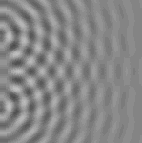



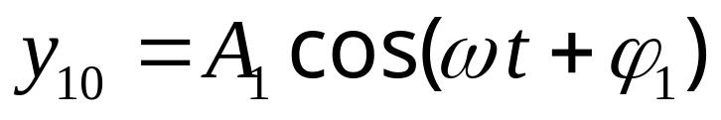
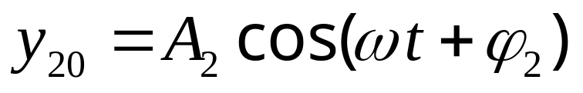
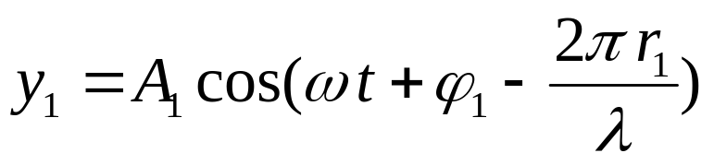
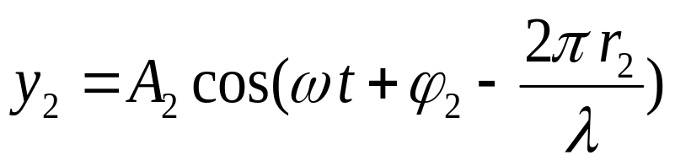
S₁
S₁
S₂
S₂
◎干涉加强减弱的条件
设两波源的振动方程为
它们发出的波传到P点, 引起 P 点振动的两分振动表达式为

Slide 17
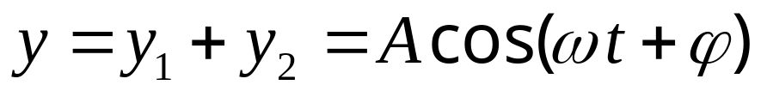
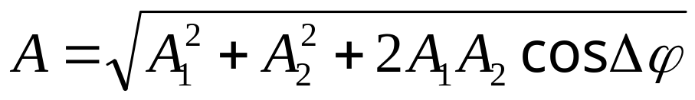
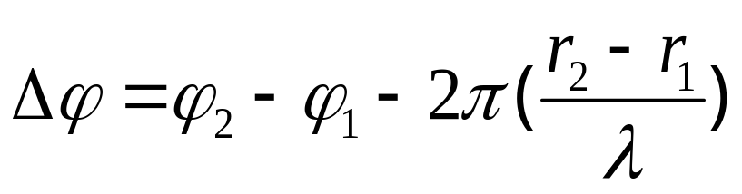

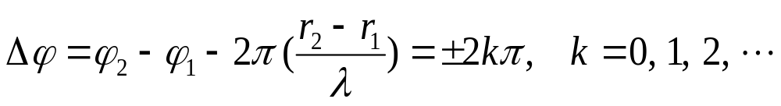
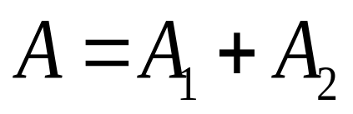
P 点的合振动表达式为
S₁
式中
S₂
而
即: 合振动的振幅与两分振动的相位差 有关
(1) 当 P 点位置适合
合振幅有最大值(加强)

Slide 18
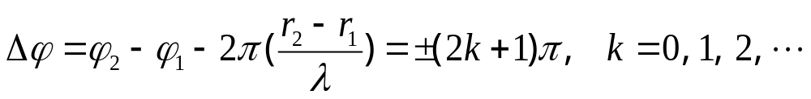
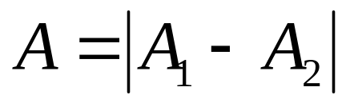
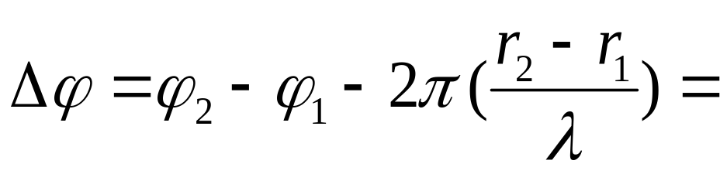
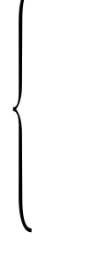
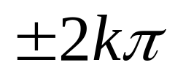
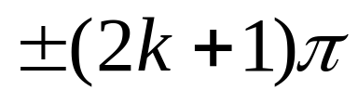
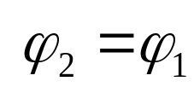
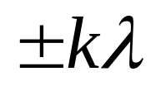
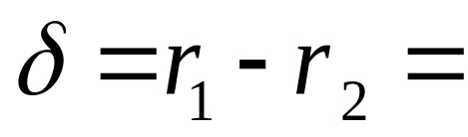
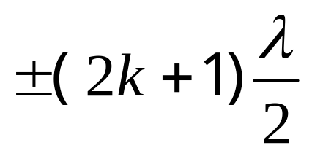
(2) 当 P 点位置适合
合振幅最小(减弱)
写到一起
干涉加强减弱的条件
加强
减弱
特别是当 时
加强
波程差
减弱

Slide 19

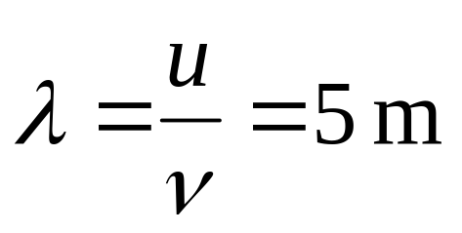
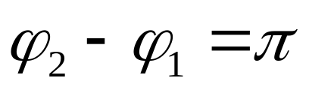
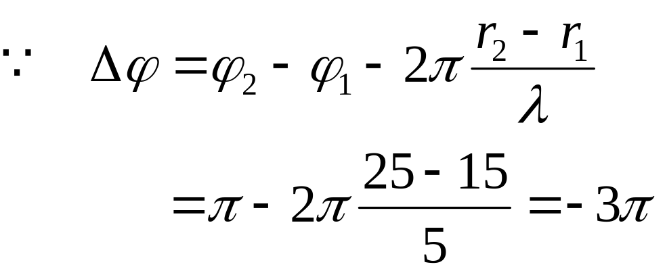
例1 s₁和 s₂ 为两相干波源，振幅均为 5 μm ，频率为100 Hz ，它们发出的波在媒质中的波速为 500 m/s . 设两波源的相位差为 ，求两列波在 P 点的干涉结果 .
P
解
15 m
25 m
设
s₁
20 m
s₂
所以，P 点的合振幅 A = 0 ，静止 .

Slide 20
§7.5 驻 波(波干涉的特例)
1、驻波(standing wave)的形成
两列振幅相同的相干波在同一直线上沿相反方向传播时, 叠加的结果便形成驻波。
绳子上形成驻波的实验装置图
入射波
绳
反射波

Slide 21
入射波
波腹
绳
反射波
波节
当A B 距离适当时，绳上形成驻波。振幅最大的点称为波腹(wave loop), 始终静止的点称为波节(wave node) 。绳子分段振动，同一段上的各点，振幅不同，相位相同；相邻两段的各点，振动相位始终相反。驻波没有振动状态和相位的传播。
2、驻波波函数

Slide 22





如果把坐标原点取在入射波和反射波振动相位始终相同的点，且在 处质点振动达正最大位移的时刻开始计时
，则入射波和反射波的波函数为
入射波
x
合成波即驻波波函数
反射波
合成波
利用

Slide 23



利用
这就是合成波(驻波)方程或叫驻波波函数。
（1）此波函数不表示行波，因为它不含 因子
（2）此波函数只表示各质点都作不等幅但同频率的简谐振动.
坐标为 x 处的质点振动的振幅为

Slide 24






3、驻波的波形特征
（1）波腹和波节的位置
振幅最大的点叫波腹, 振幅值为2A。
x
所以波腹的位置
始终静止的点为波节, 振幅值为0 .

Slide 25



x
故，波节的位置
相邻两个波节（或波幅）的间距为

Slide 26

(2) 驻波中各点的相位
x
波节
波幅
驻波分段振动, 相邻两波节之间的各点振动相位始终相
同，任一个波节两边的点, 振动相位始终反相. 驻波没有
振动状态或相位的传播。

Slide 27

4、半波损失
入射波
绳
反射波
固定端 B 为波节。说明入射波与反入射波在 B 点进行反相叠加， 或在 B 点反射时反射波发生了相位π的突变。
相当于在反射时反射波的波程损失了
半波损失
(half-wave loss)
进一步的实验证实:
波在固定端反射时有半波损失, 反射点为波节;
波在自由端反射时无半波损失, 反射点为波腹。

Slide 28

半波损失与两种介质的性质和入射角有关.
垂直入射时, 波从波疏介质入射到波密介质界面反射时, 反射波有半波损失.
无
有
无
无
波疏介质
波密介质

Slide 29




5、弦线振动的简正模式
弦线上形成驻波的条件
利用关系 , 可写出弦线
上驻波的可能频率为
上式中的频率为弦线振动的本征频率。本征频率对应的振动方式称为弦线振动的简正模式。
……

Slide 30
驻波与平面简谐行波比较
(1) 振幅
行波(traveling wave)：弦线上每个质点都以相同的振幅振动；
驻波：不同质点的振幅不相同，质点的振幅随质点的位置x而改变。
(2) 能量
行波：能量随波传播出去；
驻波：能量不能流过弦线上的节点，节点是静止不动的，呈“常驻状态”，在振动动能和弹性势能之间交替变换。
(3) 驻波的实质
驻波的实质是一种特殊形式的简谐振动。
驻波叫做波动的理由在于这个运动可以看作为沿相反方向行进的二个波的迭加，结果使弦线上各个质点都以相同的角频率和因位置而异的振幅做振动。

Slide 31






例2 线上传播的入射波方程为
, 波在 x = L 处(B点)
反射, 反射点为固定端, 求反射波方程.
解:
入射波引起 B 点振动的方程, 令 x = L
入射
B 点反射后
反射波方程

Slide 32












例3 两相干波源 S₁、S₂ 相距d = 30 m, S₁、S₂ 发出的波沿 x 轴传播, 强度不变. 已知 和 是两相邻因干涉而静止的点. 求两波的波长和两波源的最小相位差.
解:
x₁点干涉相消
①
x₂点干涉相消
②
①
②得

Slide 33








代入 或 , 当 时, 相位差最小
①
②
解2
因 x₁ 和 x₂ 是两相邻干涉静止的点
x₁点干涉相消
当 时 有最小值

Slide 34
波动第三次作业
P221~226页
7, 9, 15 计 27

Slide 35


§7.6 多普勒效应(Doppler Effect)
奥地利物理学家及数学家，出生于奥地利的萨尔斯堡 (Salzburg)。
1842年,他在文章 “On the Colored
Light of Double Stars” 中提出了
多普勒效应
多普勒J.C.Doppler 1803－1853

Slide 36
多普勒效应
波源或观察者或它们二者相对于介质运动时，观察者感觉到的频率和波源的真实频率并不相等，这一现象称为多普勒效应。
设：
v_{R}表示观察者相对于介质的运动速度，接近于波源为正，反之为负。
u表示波的传播速度，接近观察者为正，反之为负。
v_{S} 表示波源相对于介质的运动速度，接近于观察者为正，反之为负。

Slide 37





1. 波源静止，观察者静止
观察者接受到的频率 ν ′ 取决于观察者在单位时间内接收到完整波形的数目。
观察者t 时间内接收到的波数为：
S
O
频率不变

Slide 38




2. 波源静止，观察者以速度 v_{R} 相对于介质运动
(1) 观察者接近波源
O
S
观察者t 时间内接收到的波数为：
v_{R}
频率变高

Slide 39




(2) 观察者离开波源
观察者t 时间内接收到的波数为：
O
S
v_{R}
频率变低

Slide 40







3. 观察者静止，波源以速度v_{s}相对媒质运动
(1) 波源接近观察者
在每个周期中，波源移近观察者的距离为 ，即每个波长缩短了
S
O
观察者t时间内接收到的波数为：
观察者单位时间内接收到的波数为：
频率变高

Slide 41







(2) 波源离开观察者
在每个周期中，波源离开观察者的距离为 ，即每个波长增加了
O
S
观察者t时间内接收到的波数为：
观察者单位时间内接收到的波数为：
频率变低

Slide 42





4.观察者和波源同时以速度 相对介质运动
观察者t时间内接收到的波数为：
而
结论：波源与观察者相互接近时，感觉到的频率较高，反之波源与观察者相互远离时，感觉到的频率较低。

